Slide 1
EXPLORANDO AS PROPRIEDADES DA ÁGUA
AULA 3
SEQUÊNCIA DIDÁTICA 1: ÁGUA É TUDO, CAPTOU?

Slide 2

Água: Um Elemento Essencial à Vida
A água, um composto químico fundamental e crucial para a vida. Sua presença é vital para a existência de todos os seres vivos, desde as menores bactérias até os maiores animais. Sem água, a vida na Terra seria impossível.

Slide 3
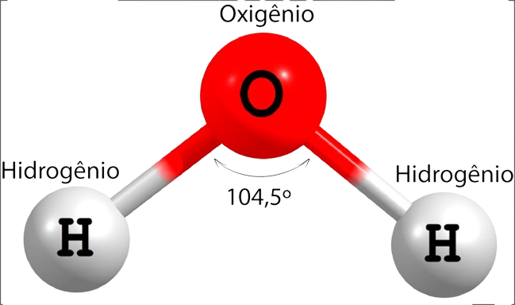
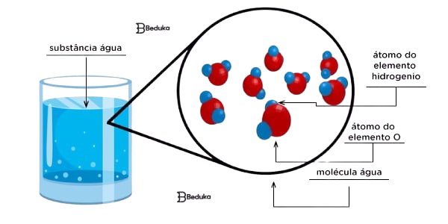
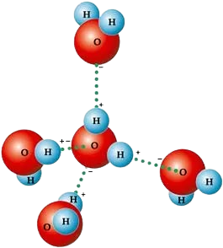
FÓRMULA QUÍMICA DA ÁGUA
PONTES DE HIDROGÊNIO
A água é composta por dois átomos de hidrogênio (H) e um átomo de oxigênio (O), formando a fórmula H₂O.
A ligação entre os átomos de hidrogênio e oxigênio é polar, ou seja, a molécula de água tem um lado ligeiramente positivo e outro ligeiramente negativo.

Slide 4
PROPRIEDADES QUÍMICAS DA ÁGUA
POLARIDADE
SOLUBILIDADE
LIGAÇÕES
A polaridade da molécula de água é responsável por sua capacidade de formar ligações de hidrogênio com outras moléculas de água e com outras substâncias polares, como o açúcar.
A polaridade da água faz com que ela seja um solvente universal, capaz de dissolver uma grande variedade de substâncias polares, como sais e açúcares.
As ligações de hidrogênio entre as moléculas de água são responsáveis por muitas das propriedades únicas da água, como sua alta temperatura de ebulição e seu alto calor específico.

Slide 5
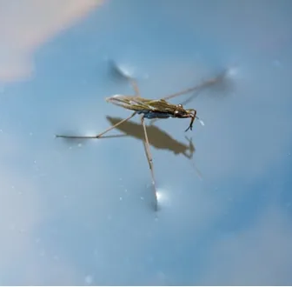

TENSÃO E COESÃO SUPERFICIAL
TENSÃO
COESÃO
A água possui uma alta tensão superficial, o que significa que a superfície da água se comporta como uma fina película elástica. Essa propriedade é resultado das ligações de hidrogênio entre as moléculas de água, que criam uma força de atração entre elas. A tensão superficial permite que insetos pequenos andem sobre a água e que gotas de água se formem.
A coesão da água também é resultado das ligações de hidrogênio. As moléculas de água se atraem fortemente umas às outras, formando uma estrutura coesa. Essa coesão é responsável pela capacidade da água de subir em tubos estreitos, como em vasos sanguíneos, e pela capilaridade, que permite que a água penetre no solo e nas plantas.
Força que mantém as moléculas de água unidas na superfície, fazendo com que ela se comporte como uma fina película.
Atração entre as moléculas de água, resultante das ligações de hidrogênio, que mantém a estrutura da água unida.

Slide 6
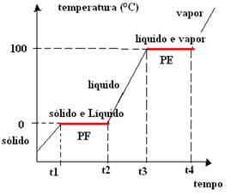
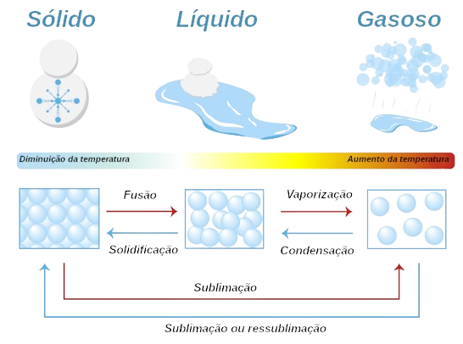
ESTADOS FÍSICOS DA ÁGUA
Ponto de fusão: 0°C
Ponto de ebulição: 100°C

Slide 7
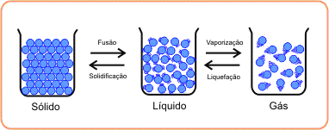
ESTADOS FÍSICOS DA ÁGUA
SÓLIDO
LÍQUIDO
GÁS
No estado sólido, as moléculas de água são organizadas em uma estrutura cristalina rígida, formando o gelo. O gelo é menos denso que a água líquida, por isso flutua.
No estado líquido, as moléculas de água estão em movimento constante, mas ainda estão ligadas por ligações de hidrogênio. A água líquida é um solvente excelente e tem uma alta capacidade de calor específico.
No estado gasoso, as moléculas de água estão separadas e se movem livremente. O vapor de água é invisível a olho nu, mas podemos senti-lo como umidade ou observar a formação de nuvens.

Slide 8
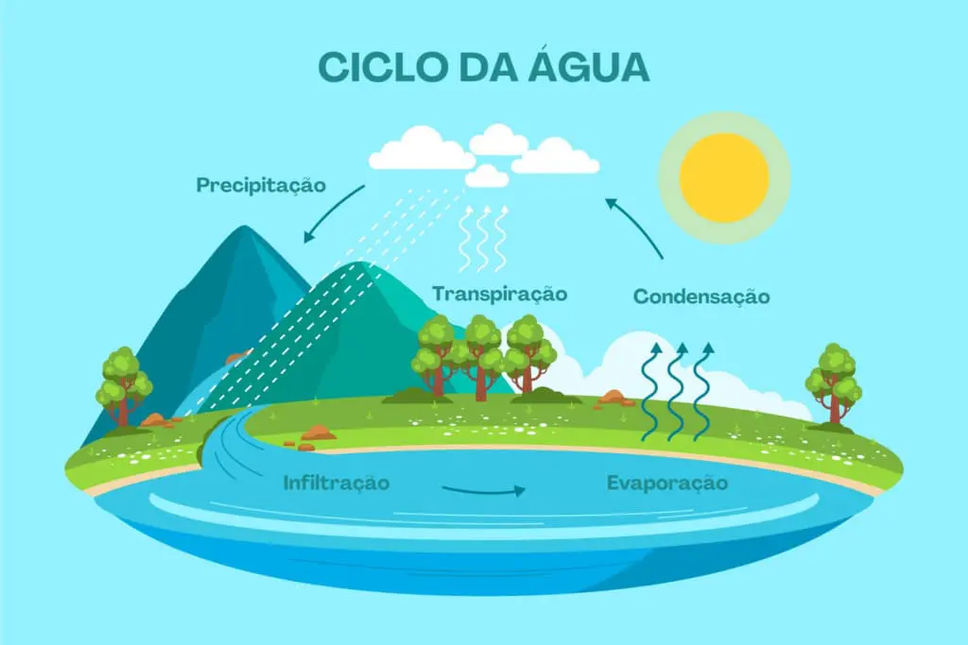
O ciclo da água é um processo contínuo de movimento e transformação da água na Terra. Ele é impulsionado pela energia do sol e pela força da gravidade.
CONDENSAÇÃO
PRECIPITAÇÃO
O vapor de água na atmosfera se resfria e se condensa em pequenas gotas de água, formando nuvens. A condensação ocorre quando o vapor de água perde energia, permitindo que as moléculas de água se combinem e formem gotículas.
As gotículas de água nas nuvens se tornam pesadas e caem na forma de chuva, neve, granizo ou outras formas de precipitação. A precipitação retorna a água para a superfície da Terra.
EVAPORAÇÃO
INFILTRAÇÃO
A água líquida se transforma em vapor de água e sobe para a atmosfera. A evaporação ocorre quando a água absorve energia do sol, rompendo as ligações de hidrogênio e permitindo que as moléculas de água “escapem” para o ar.
A água da chuva que cai na terra pode escoar para rios, lagos e oceanos. Esse escoamento superficial pode transportar sedimentos e nutrientes.

Slide 9
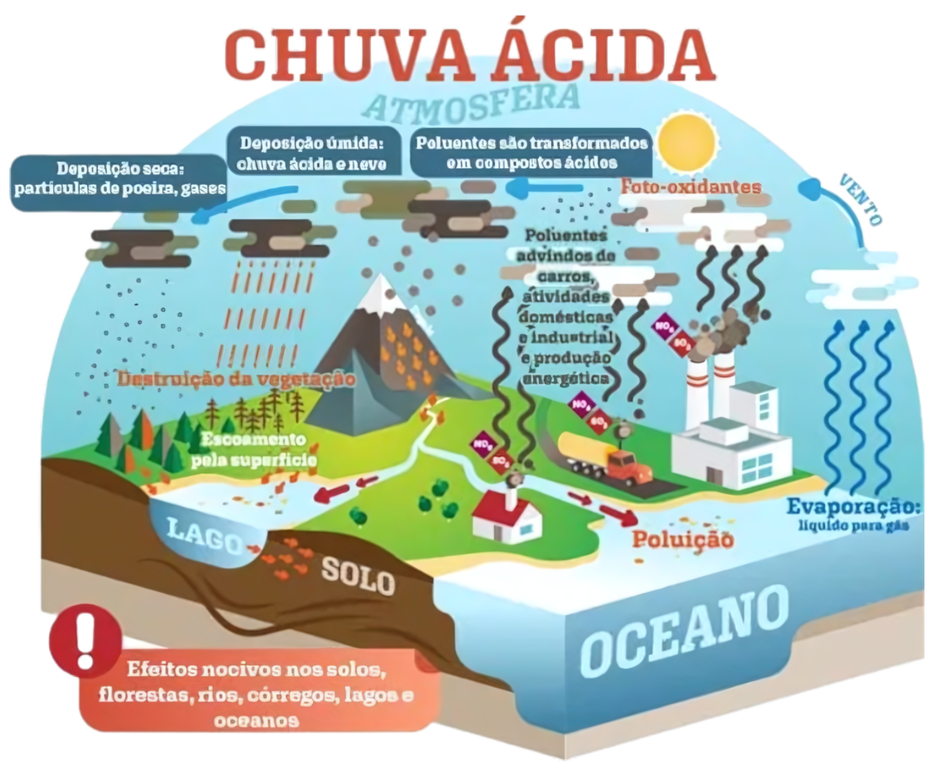

Slide 10
PROPRIEDADES FÍSICAS DA ÁGUA
PROPRIEDADE
DESCRIÇÃO
A água possui diversas propriedades físicas que a tornam única e essencial para a vida. Essas propriedades são influenciadas pelas ligações de hidrogênio entre as moléculas de água e pela polaridade da molécula.
Ponto de Fusão | 0 °C (32 °F)
Ponto de Ebulição | 100 °C (212 °F)
Densidade | 1 g/cm³
Calor Específico | Alto, requer muita energia para aquecer ou esfriar
Viscosidade | Resistência ao fluxo, menor que a maioria dos líquidos

Slide 11
PAPEL DA ÁGUA NO MEIO AMBIENTE
A água é essencial para a vida em todos os seus níveis, desempenhando papéis importantes em diversos processos ecológicos. O ciclo da água conecta os sistemas terrestres e aquáticos, impactando o clima, a biodiversidade e a disponibilidade de recursos naturais.
REGULAÇÃO DO CLIMA
TRANSPORTE DE NUTRIENTES
HABITAT PARA A VIDA
A água é o habitat para uma enorme variedade de organismos, desde peixes e algas até mamíferos aquáticos. Os oceanos, rios, lagos e lagoas abrigam uma biodiversidade incomparável.
A água tem um alto calor específico, o que significa que absorve e libera calor lentamente. Essa propriedade ajuda a regular a temperatura da Terra, evitando mudanças climáticas abruptas.
A água é essencial para o transporte de nutrientes para as plantas e animais. A água do solo e dos rios carrega nutrientes essenciais para o crescimento e desenvolvimento dos organismos.

Slide 12
Mas, só de coisas boas “se vive” a água?

Slide 13




DOENÇAS VEICULADAS PELA ÁGUA
A água contaminada pode ser um veículo de transmissão de diversas doenças, tanto através da ingestão da água contaminada como pelo desenvolvimento de vetores, como mosquitos, que se reproduzem em água parada.
Doenças diarreicas
Malária
A água contaminada por bactérias, vírus ou parasitas pode causar diarreia, desidratação e outros problemas de saúde, especialmente em crianças e pessoas com imunidade comprometida.
A malária é uma doença grave transmitida por mosquitos que se reproduzem em água parada. Os sintomas incluem febre, calafrios, dores de cabeça e anemia.
Hepatite A
Esquistossomose
A hepatite A é uma doença infeciosa do fígado causada por um vírus que pode ser transmitido através de água contaminada. Os sintomas incluem febre, fadiga, náuseas e icterícia.
A esquistossomose é uma doença parasitária causada por vermes que vivem em água doce. Os sintomas incluem febre, dor abdominal, diarreia e anemia.

Slide 14
CONCLUINDO…
A água é um recurso finito e precioso, fundamental para a vida em nosso planeta. A demanda por água está aumentando rapidamente em todo o mundo, devido ao crescimento populacional, ao desenvolvimento industrial e às mudanças climáticas.
A preservação da água é essencial para garantir a saúde do planeta e a sustentabilidade da vida.

Slide 15
Obrigada (o)!
Perguntas?

